Slide 1
Monopoly
Grupo: PMOOnopoly
Componentes:
Josu Alvarez
David Max

Slide 2
Índice
Descripción del proyecto
Planificación
Diagramas de clases: DOP, Objetivos finales del proyecto, Diagrama final
Diagrama de secuencia final
jUnits
Excepciones
Conclusiones
Demo
Despedida

Slide 3
Descripción del Proyecto
Decidimos elegir Monopoly por la cantidad de opciones que podíamos añadir y la facilidad para combinar diferentes estructuras de datos en un mismo proyecto. Así mismo intentamos seleccionar un proyecto que no fuera demasiado sencillo, pero que pudiera ser adaptado y simplificado en caso de necesidad o requerimiento. Sus principales características son:
Mantiene la estructura de calles original. Simplificando ciertas operaciones relativas a las rentas o a la gestión de las edificaciones en las propiedades. Otras simplemente adaptándolas a la jugabilidad de la que hemos querido dotar al juego.
Hay casillas que se pueden comprar y otras neutrales. Al igual que en el juego original.
Existen varios tableros creados a disposición de los jugadores. Así mismo existe la posibilidad de crear un tablero personalizado desde el ‘Editor de mapas’.
Se tiene en cuenta los dobles para volver a tirar. Y en caso de 3 dobles seguidos, se envía al jugador a la cárcel.
Existe la posibilidad, al igual que en el juego original, de edificar sobre Calles de Propiedades siempre que se posean todas las calles del tipo indicado. A diferencia del original, permitimos edificar de forma independiente, siempre que se cumpla la condición anterior mente mencionada.
Se gestiona la estancia en la cárcel como parte del turno, pero de forma independiente. Manteniendo al jugador hasta que obtenga dobles y salga o bien pague la multa. Dejando en manos del jugador en todo momento la toma de decisión.

Slide 4
Planificación
Josu:
Diseño: Diseño del diagrama de clases inicial. Diseño de los diagramas de secuencia.
Clases: JugarPartida, Monopoly, CargarFicheros, Condena, Dado, Tablero, ListaJugadores, ListaCartas, TableroGrafico, Jugador, Teclado
jUnits: ListaCartasTest, CartaTest, CartaMovimientoTest, CartaSaldoTest, JugadorTest, ListaCallesTest, ListaJugadoresTest, TableroTest, CondenaTest
David:
Diseño: Diagramas UML de los objetivos finales y de esta misma entrega.
Clases: Calle, CalleCarcel, CalleCartas, CalleEstaciones, CalleEstandar, CalleImpuestos, CalleSalida, CalleParking, CartaMovimiento, CartaSaldo
jUnits: CalleCarcelTest, CalleEstacionesTest, CalleEstandarTest, CalleImpuestosTest, CalleParkingTest, CalleSalidaTest, CalleServiciosTest, CalleTest
En común:
Diseño: Los aspectos de diseño han sido revisados y corregidos (rediseñados) en las reuniones de grupo. Redacción de los documentos del proyecto.
Clases: JugarPartida, Monopoly, Condena, CalleEstaciones, CalleEstandar, CalleImpuestos. Han sido revisadas entre los dos dado que son partes troncales del funcionamiento del programa.
jUnits: Las jUnits las hemos considerado en todo momento trabajo personal. Por lo tanto no ha habido trabajo en grupo para hacerlas.

Slide 5
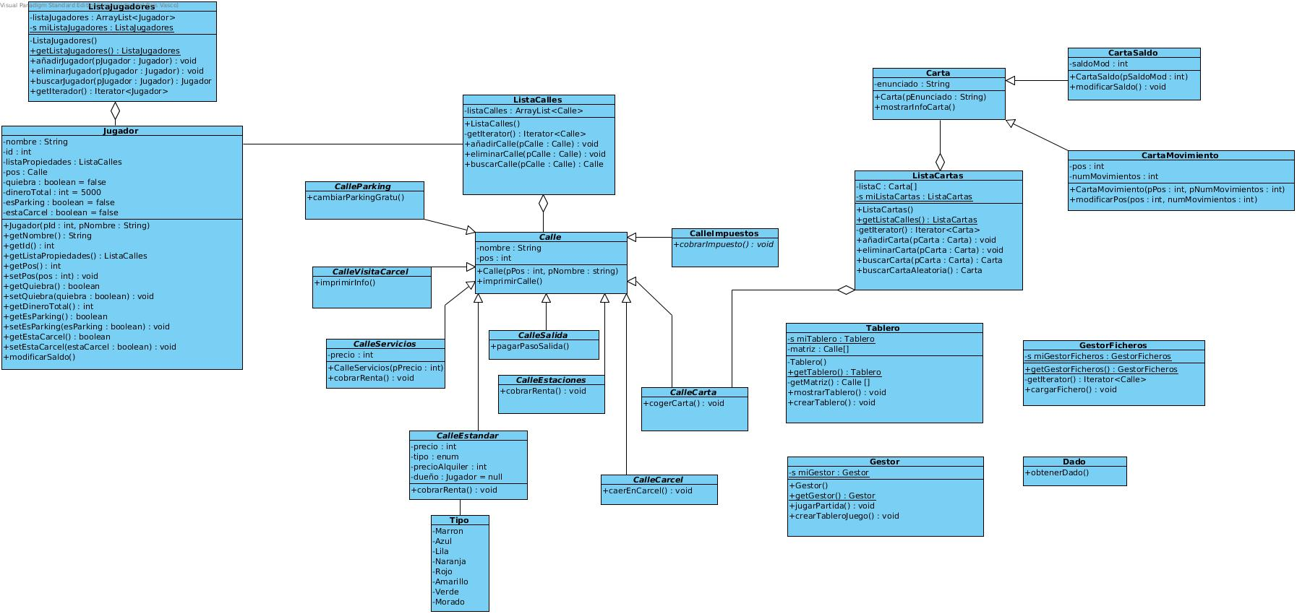
Diagrama de clases (DOP)

Slide 6
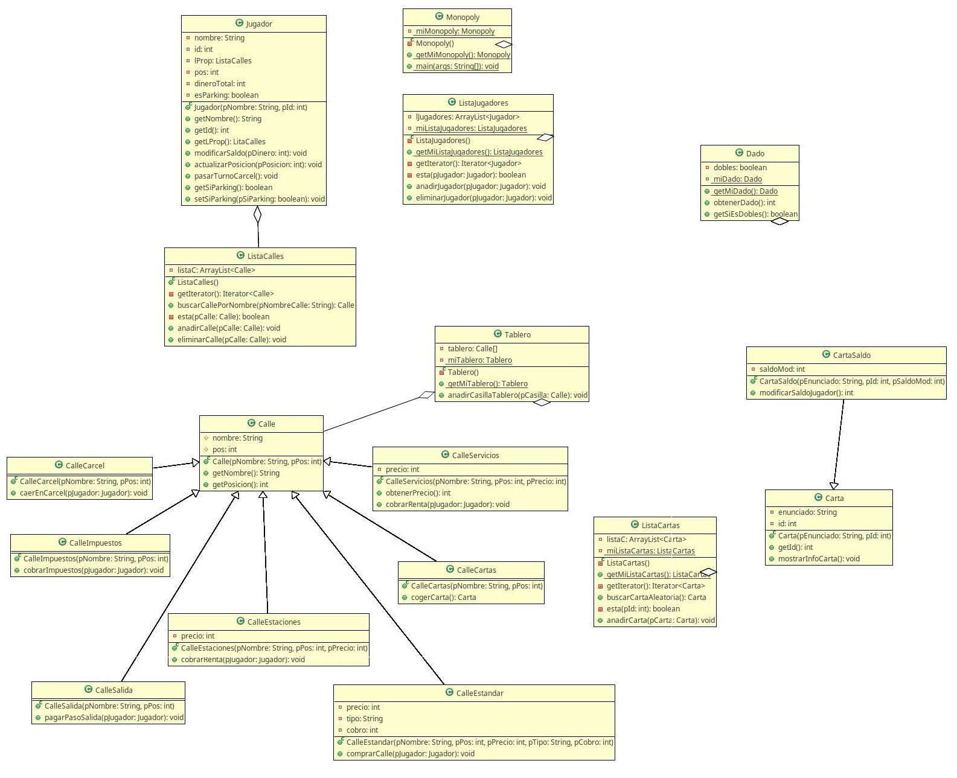
Diagrama de clases (objetivos Diseño final)

Slide 7
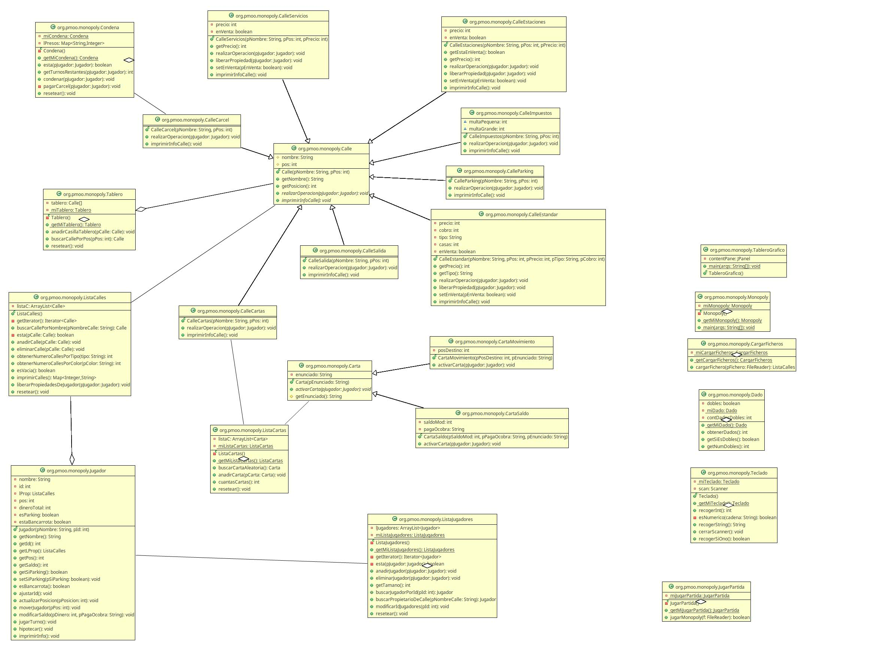
Diagrama de clases (FINAL)

Slide 8
Diagrama DE SECUENCIA (FINAL)

Slide 9
jUnits
Se han realizado las jUnits de todas las clases del proyecto excepto:
CargarFicheros: Es un cargar a medida, si nos diera cualquier problema el tablero no se crearía correctamente y por tanto el jUnit del tablero nos indicaría el fallo.
Monopoly: Es el main. Somos capaces de saber como actúa solo con las respuestas que obtenemos desde consola.
JugarPartida: Ocurre lo mismo que con el main. Nos es mas sencillo debuggear y comprobar por consola que hacer las jUnits de esta clase.

Slide 10
Junits
ListaJugadores:
Comprueba que los elementos que declara no son null
Los getters&setters funcionan correctamente
Añade, elimina o modifica elementos de la lista OK
Jugador:
Comprueba que los elementos que declara no son null
Los getters&setters funcionan correctamente
En el caso de actualizarPosicion. Tener en cuenta que el tablero son 40 posiciones, para establecer el limite y mover al jugador correctamente sin sobrepasar el tamaño del tablero.
Asegurarse de que tanto jugarTurno como hipotecar (dos de sus métodos) funcionan OK. Y que tratan todos los casos posibles que se pueden dar.
jugarTurno: Esta en la cárcel, ha sacado dobles, no tiene dinero, ha caído en una calle de su propiedad…
hipotecar: tiene dinero o hipoteca por necesidad, aun hipotecando puede que no tenga dinero (gestionar bancarrota)…

Slide 11
junits
ListaCalles:
Los métodos buscarPorTipo o buscarPorColor tienen en cuenta la instancia del objeto para clasificarla y poder operar con ella. Debíamos tener cuidado con que no se hiciera un casting erróneo.
Eliminar, se basa en una idea similar, por lo tanto lo probamos bastante para asegurarnos de que clasifica correctamente los objetos por su tipo de instancia.
Tuvimos que crear un método liberarJugadores. Para realizar los ajustes pertinentes al dejar un jugador la partida. Este mismo realiza una clasificación similar a los anteriormente mencionados, por lo tanto también ha sido revisado con cuidado.
Calle:
Se comprueba que los métodos se comunican correctamente con las clases que están por debajo (hijas). Dado que la clase esta declarada como abstracta no se puede instanciar para hacer pruebas directas, pero si para revisar lo anteriormente comentado.

Slide 12
Junits
Condena:
Comprobamos que es capaz de gestionar el conteo de los turnos restantes dentro de la cárcel
Comprobamos que solo añade a los jugadores a la lista de condenados cuando se cumplen las condiciones que nosotros estipulamos
Revisamos que gestione correctamente la estancia en la cárcel. Ofreciendo en cada turno la opción de salir de la cárcel pagando o agotar los turno en los que poder tirar los dados
Dado:
Comprobamos que resetea el contador de dobles cuando se deja de obtener dobles.
Establecemos que se resetee también al llegar a 3 y llevar a prisión al jugador
Comprobamos que los dobles que se obtienen no son falsos positivos
Comprobamos que en todo momento los resultados del dado son >=2 & <= 12
Tablero
Comprobamos que el tablero se crea por defecto con 40 posiciones
Revisamos así mismo que se añaden y se buscan calles de forma correcta

Slide 13
Junits
Cartas/Calles con herencia: Obtienen sus características a través de Carta/Calle respectivamente.
Comprobar que se crean con los datos que se reciben desde constructora
Todas tienen un método que se llama desde “JugarPartida>Jugador>JugarTurno>Calle/Carta>RealizarOperacion/ActivarCarta”
Este método es abstracto en las clases madre y será el que active el método de cada una de las clases hija.
Comprobar que las operaciones se realizan de forma correcta y que las llamadas entre Madres>Hijos estén bien implementadas.
Teclado:
Comprobamos que los jugadores que introducen información a través del teclado, introducen la información que nosotros deseamos. En caso contrario, instamos al jugador a introducir el dato correctamente y mientras esto no sea así se le seguirá pidiendo un valor válido.

Slide 14
Excepciones
Monopoly:
FileNotFoundException -> La controlamos lanzando de nuevo una instancia del juego. La usamos para la carga de los ficheros que se encargan de hacer de tablero.
Teclado:
NumberFormatException -> recogeInt(). En caso de que se pida un número y se ingrese algún carácter distinto. Captura la excepción y vuelve a pedir un numero.
NumberFormatException -> esNumerica(). En caso de que se pida un numero, devuelve un false en caso de que no lo sea.

Slide 15
COnclusiones
Hemos visto que pese a tener un diseño inicial bastante sólido, hemos tenido que hacer infinidad de cambios y adaptaciones para hacerlo funcionar con los criterios que habíamos establecido. Aun así, hemos tenido que adaptar ciertas partes de forma inevitable dado que no obteníamos los resultados que pretendíamos. Así mismo, creemos que nos habría sido mas fácil el trabajo si hubiéramos contado desde un comienzo con un buen diagrama de secuencia (o con uno, al menos).
No es conveniente comenzar a programar sin disponer de un diseño probado y revisado. Hemos tratado de implementar alguna de las clases que han surgido, sin disponer primero de un diseño general y surgen mas dudas y problemas que lo que se consigue solucionar. O bien, queda el código ensuciado a base de replicar código inútil o disponer de métodos que no deberían existir.
Es necesario distribuir correctamente el trabajo. Organizar reuniones semanales para al menos, ponernos al día sobre el trabajo de los compañeros. Y compartir, muy importante compartir código y conocimientos.
Es necesario tener claro si se va a continuar con la asignatura, o si se tiene tiempo suficiente para afrontar el proyecto. Principalmente, para evitar delegar todo el trabajo a tus compañeros.

Slide 16
DEMO TIME!

Slide 17
Despedida
¿Alguna pregunta?

